Slide 1
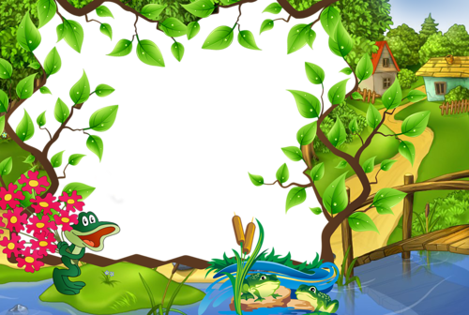
НЕВЕРОЯТНЫЕ ПРИКЛЮЧЕНИЯ КОЛОБКА

Slide 2
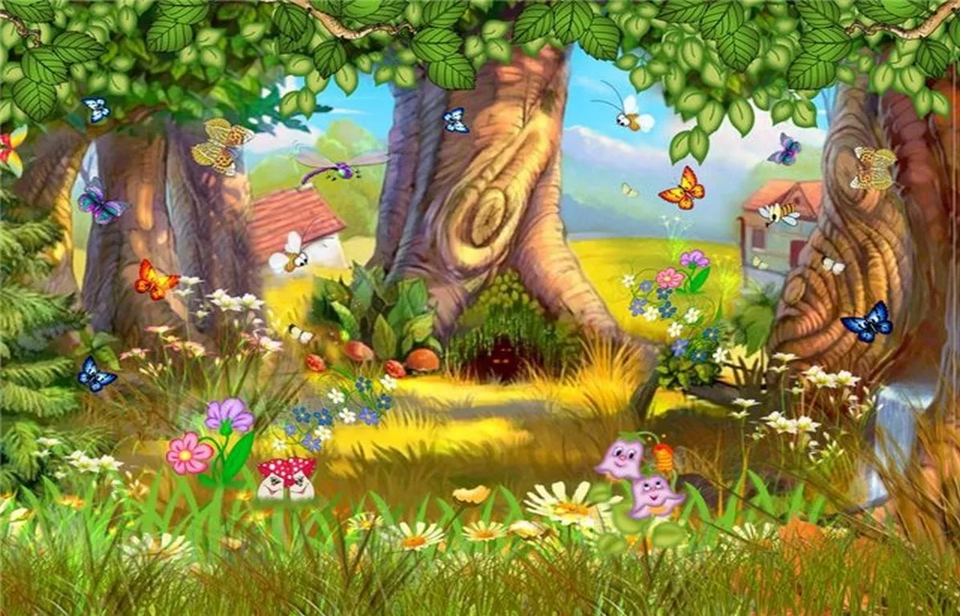

Slide 3
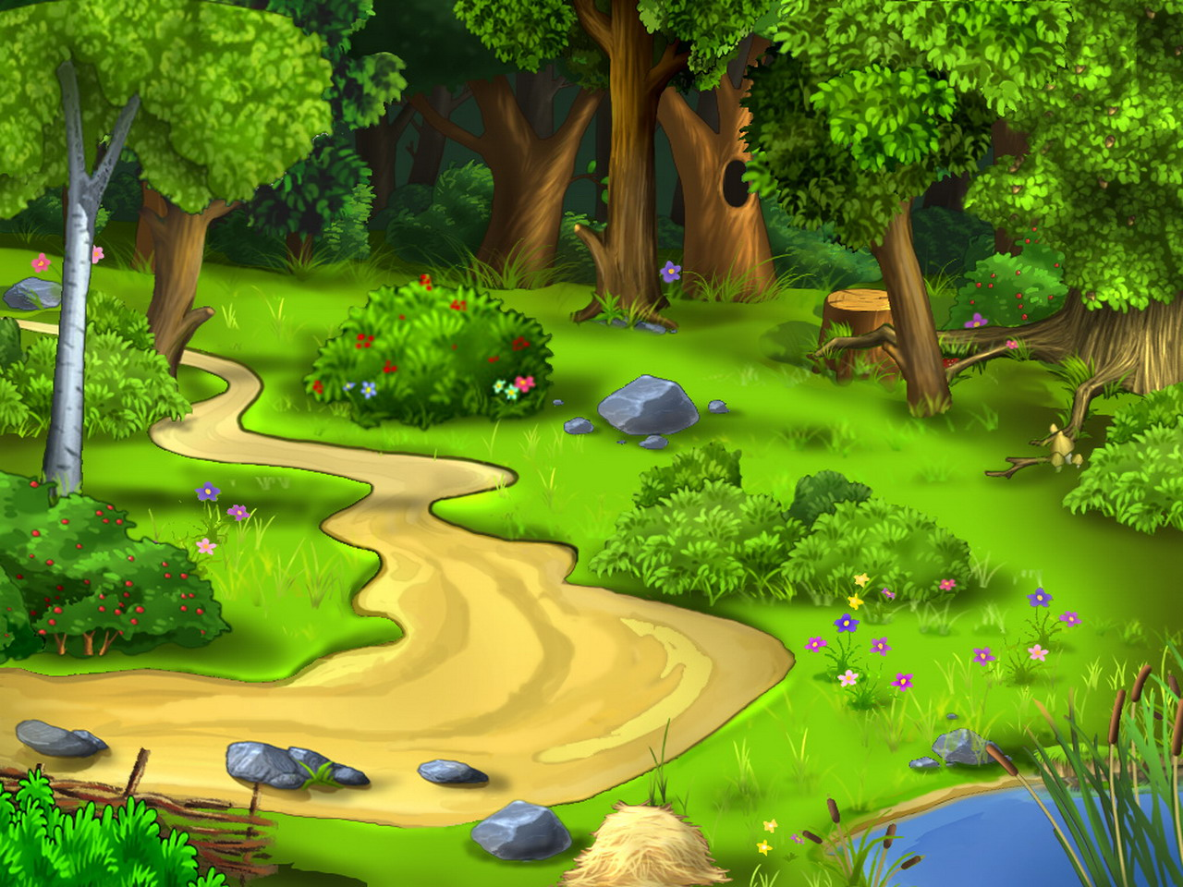
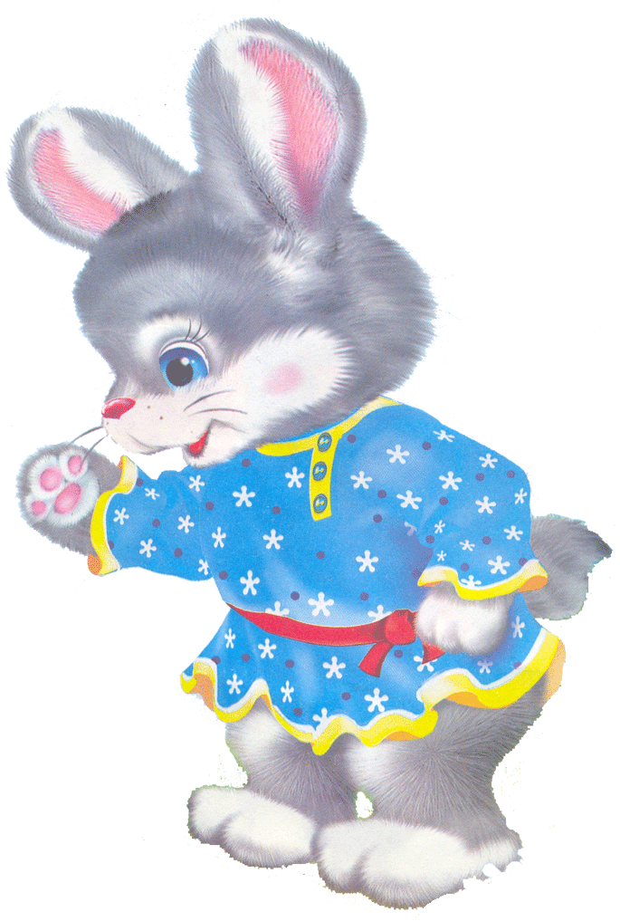

Slide 4
ЗАДАНИЕ:
РАССЕЛИ КОЛОБКИ ПО СВОИМ ДОМИКАМ

Slide 5
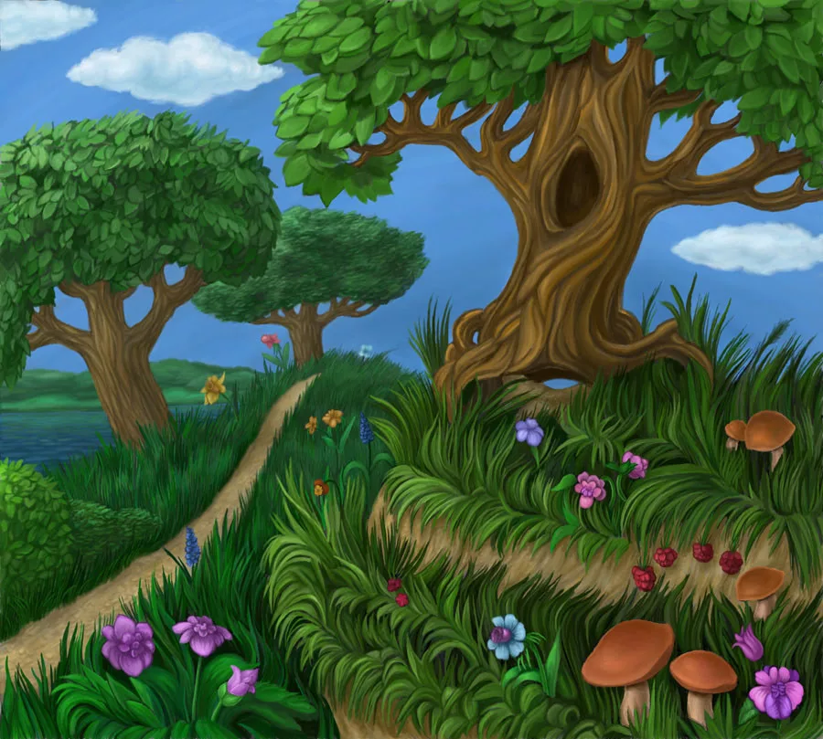
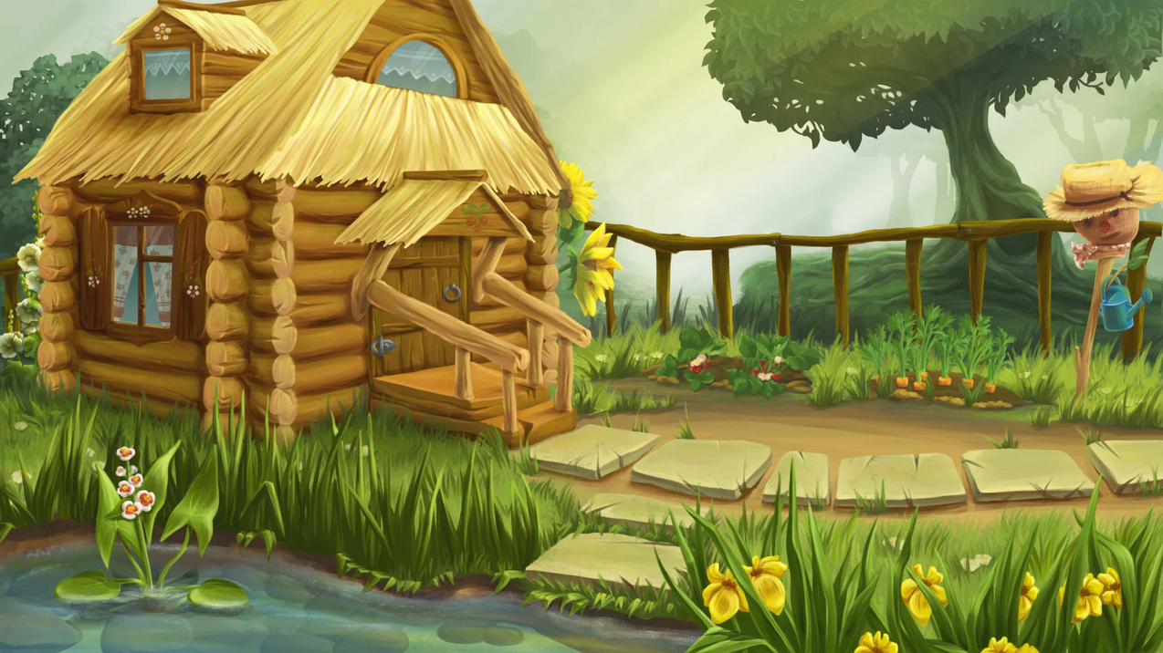
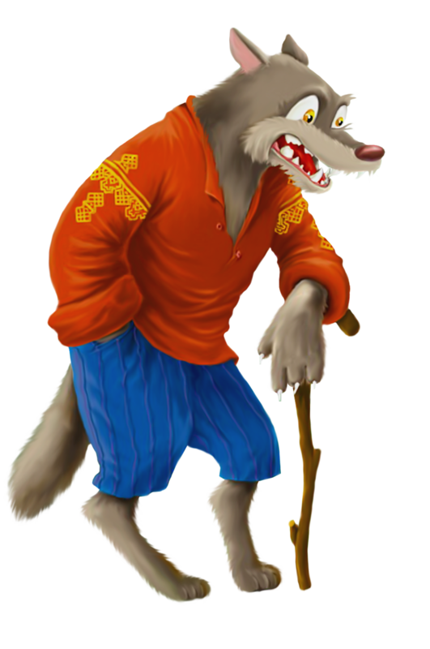

Slide 7
ЗАДАНИЕ:
РАССТАВИТЬ МАТРЁШЕК ОТ САМОЙ МАЛЕНЬКОЙ ДО САМОЙ БОЛЬШОЙ

Slide 9
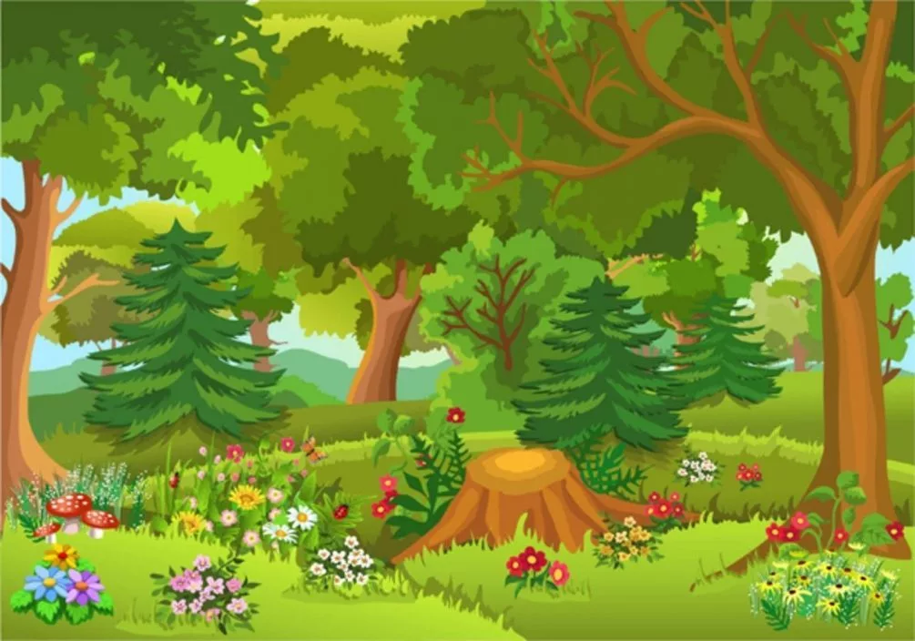
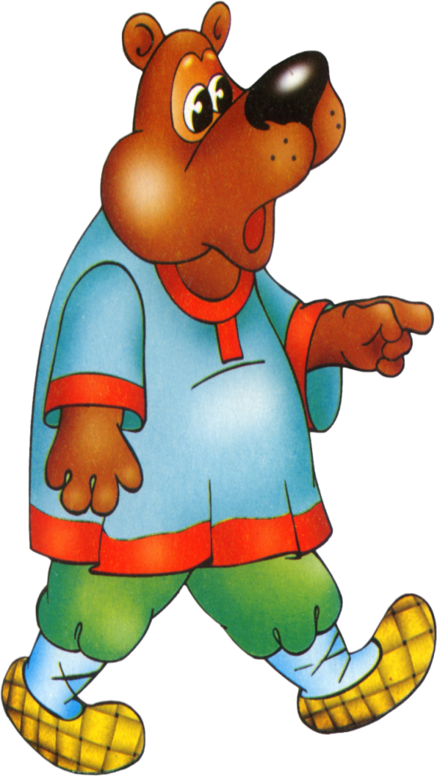

Slide 10
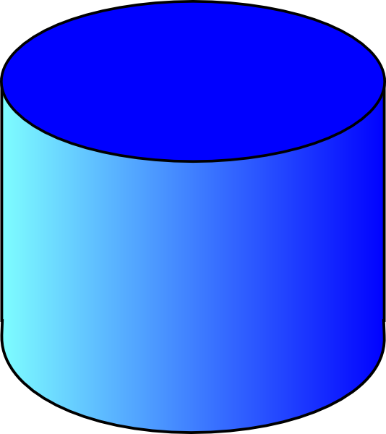
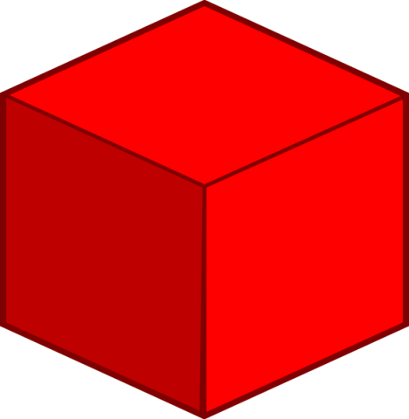

Slide 11
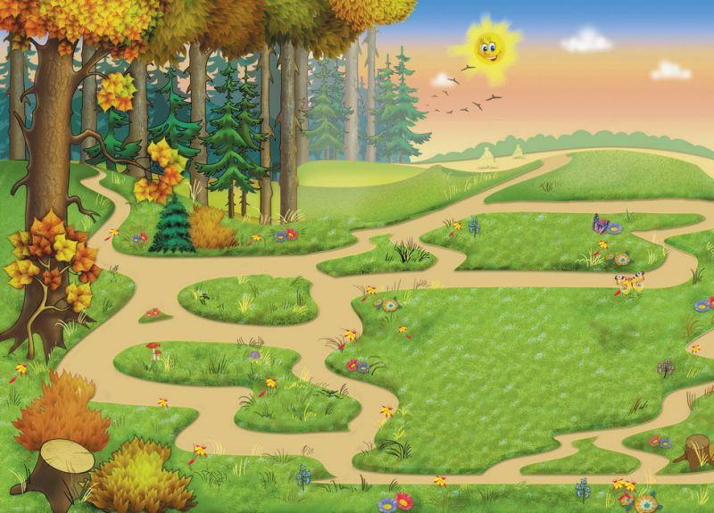
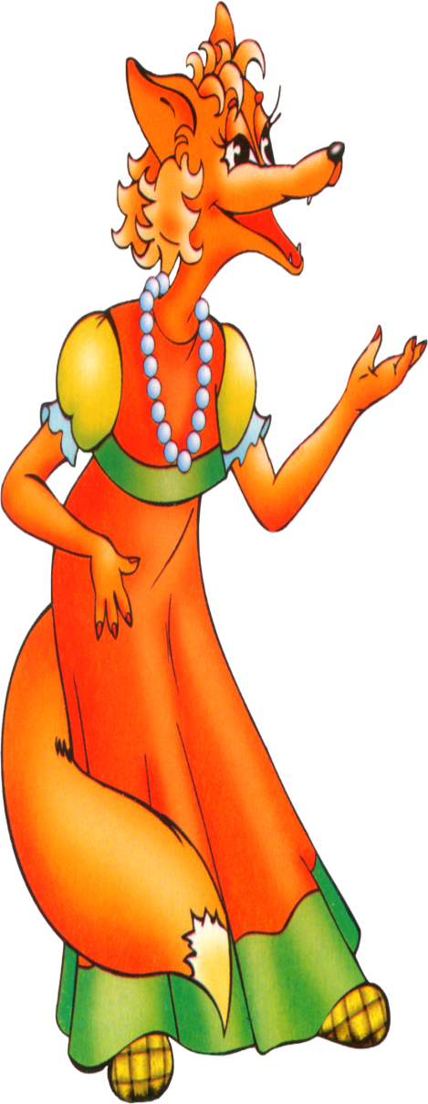

Slide 12
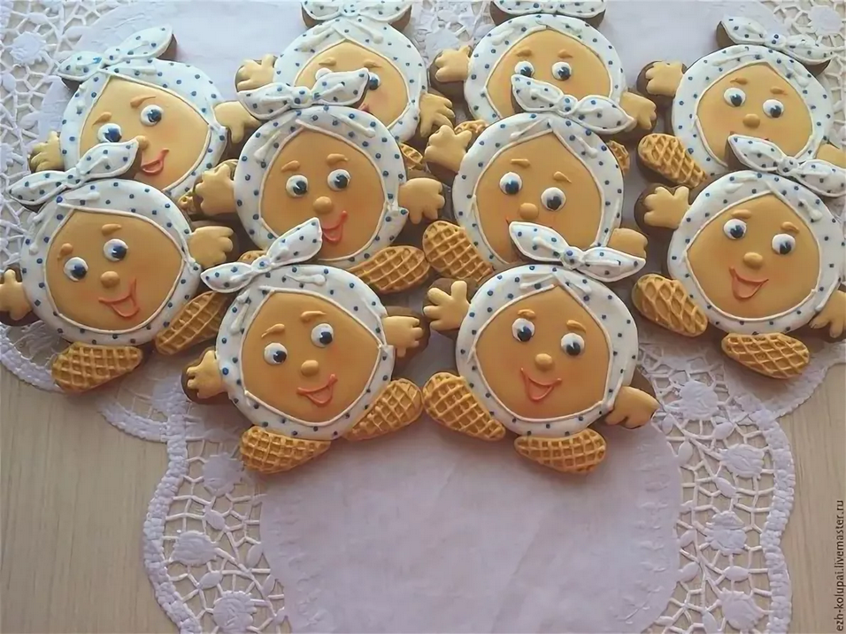
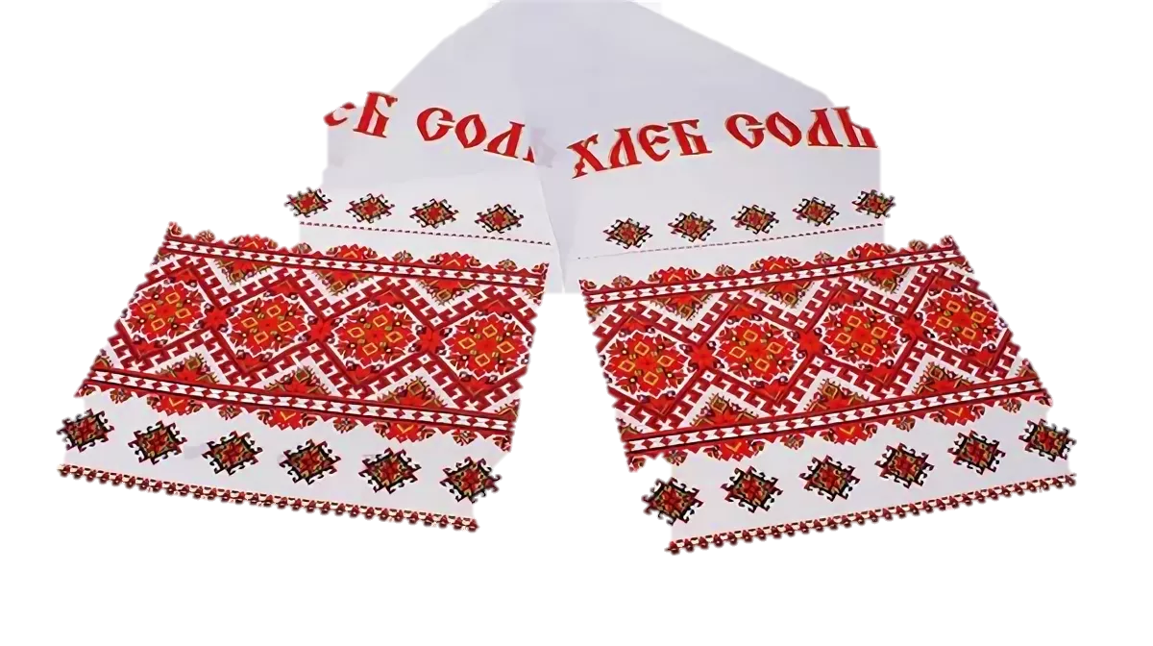
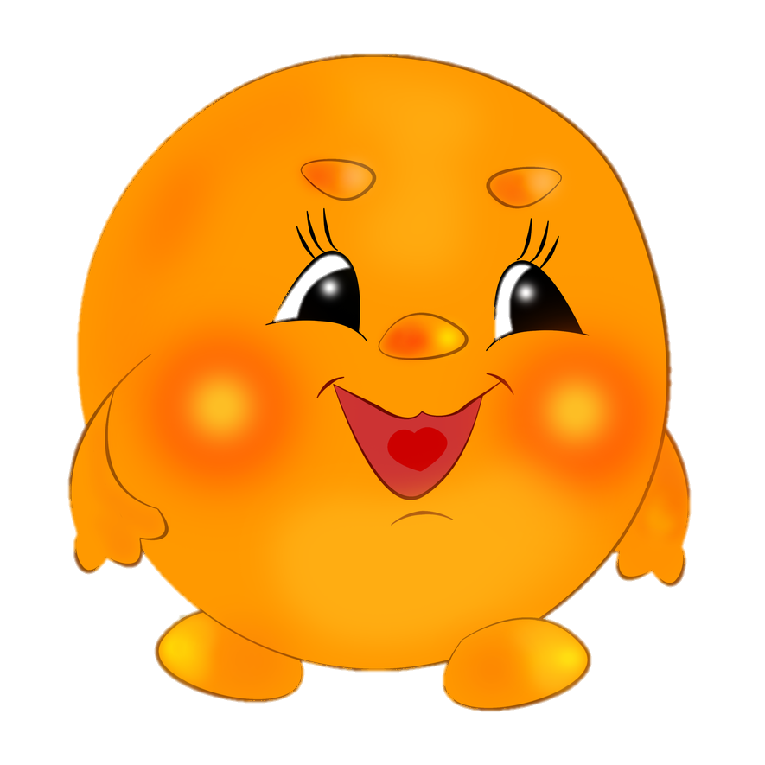
ЗАДАНИЕ:
УКРАСИМ КОЛОБКИ

Slide 13
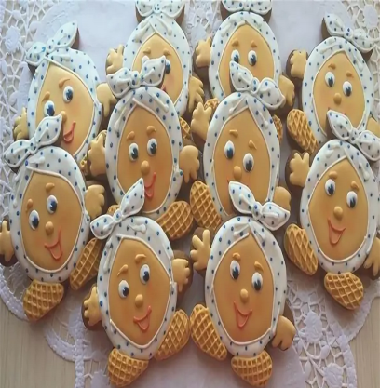

Slide 14
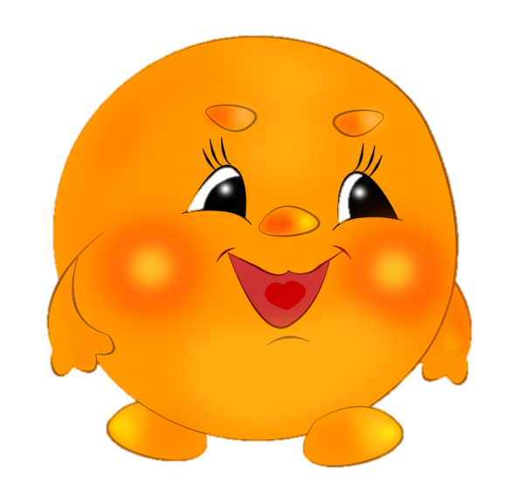
СПАСИБО!

